Slide 1


Slide 2
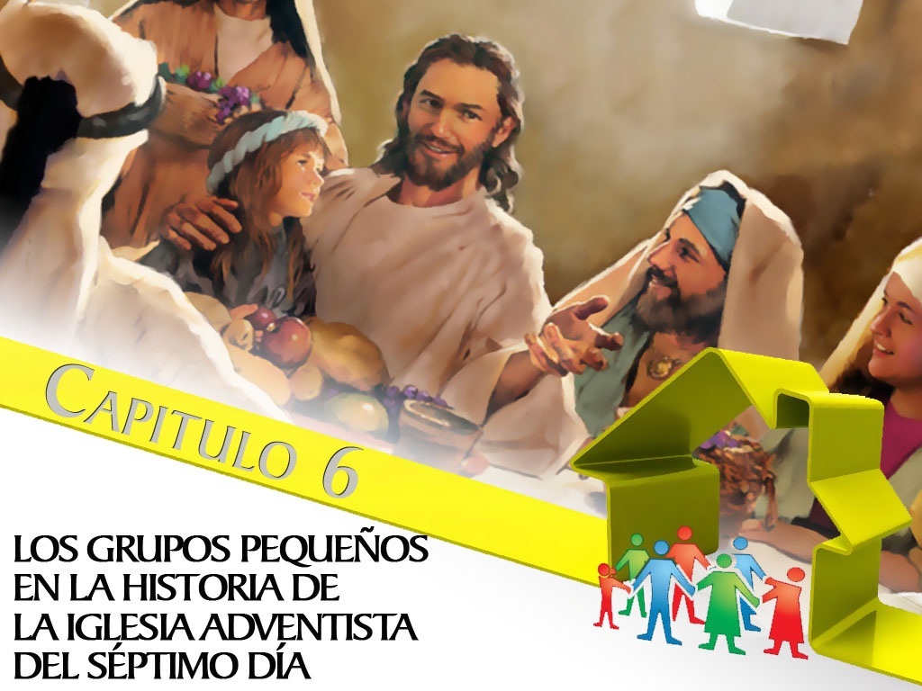

Slide 3

INTRODUCCIÓN

Slide 4
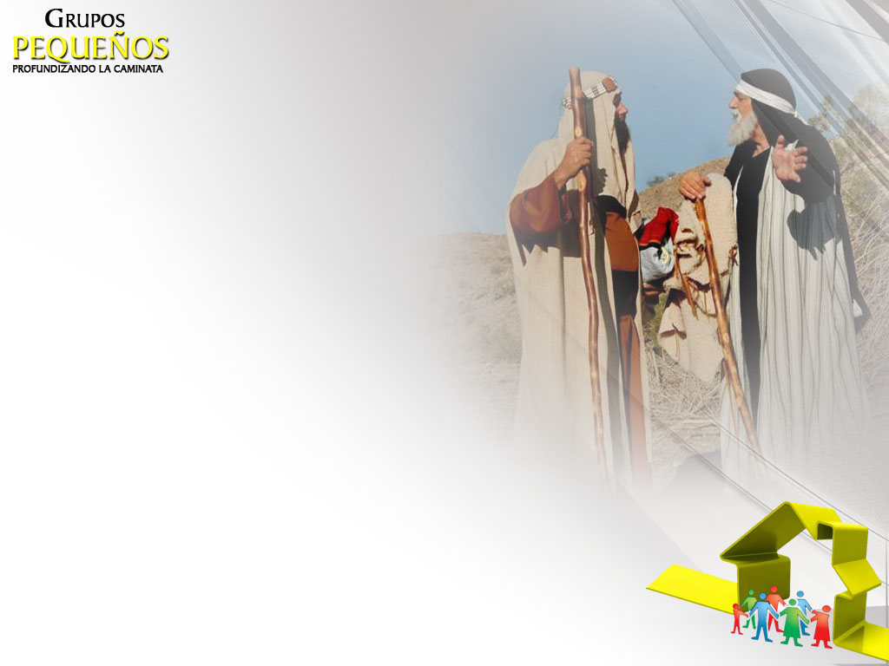
A partir de Jetro y los principios organizacionales que compartió con su yerno Moisés, en el Antiguo Testamento, la narrativa bíblica se refiere a los grupos pequeños de manera consistente
La historia de la iglesia primitiva sugiere que la temprana distinción entre clérigo y laico afectó el liderazgo ejercido por estos últimos en las pequeñas iglesias-hogar de los primeros siglos.

Slide 5

Aunque los periodos de la pre y la post reforma testificaron de la eficacia de loa grupos pequeños como medio para la testificación y consolidación de la fe.

Slide 6
EL MILLERISMO Y LOS GRUPOS PEQUEÑOS

Slide 7

En 1831, Guilherme Miller hizo su primera exposición sobre la segunda venidad de Jesus.
A fines de la década de 1830, la influencia de Miller creció por el apoyo que recibió de los pastores, como Josué V. Himes, Josias Litch y Charles Fitch, y se transformó en uno de los movimientos religiosos mas influyentes del siglo 19 en los Estados Unidos.

Slide 8
Para intensificar la proclamación del mensaje, a mediados de 1842, los milleritas optaron por realizar reuniones campestres, como las que fueron realizadas por los metodistas.
Las reuniones campestres eran basadas en tres reuniones principales (mañana, tarde y noche). Durante los intervalos, grupos de oración y grupos pequeños de estudio bíblico se reunían en las carpas.

Slide 9
EL GRAN CHASCO

Slide 10

Después de muchos estudios, los milleristas entendieron que la segunda venida de Jesús ocurriria el 22 de octubre de 1844. Esta fecha marcó
el clímax del movimiento.
La experiencia del Chasco trajo desorientación y confusión a las filas del movimiento; y súbitamente los milleritas se encontraron sin orientación
definida y llenos de
interrogantes sobre lo que habría de venir.

Slide 11
LOS GRUPOS PEQUEÑOS DE ESTUDIO Y ORACIÓN

Slide 12

Los primeros adventistas estaban acostumbrados a reunirse en grupos pequeños:
Eran pocos, esparcidos y sin locales propios para la adoración.
Muchos de ellos habían
sido des-fraternizados
de sus iglesias.

Slide 13
Ellos necesitaban la compañía de hermanos, que, al igual que ellos, hubiesen atravesado por la experiencia del chasco y que seguían perseverando en la esperanza.
Se reunían en grupos pequeños para estudiar la Biblia y entender la difícil experiencia por la que habían pasado.

Slide 14

Un grupo de milleritas se había reunido junto a la familia de Hiram Edson en su hogar, a fin de aguardar la venida de Jesús. Después de la media noche del 22 de octubre, la desilusión se apoderó de todos aquellos que se habían reunido para esperar tan magno evento.

Slide 15

Hiram Edson entendió que “en lugar de que nuestro Sumo Pontífice saliera del Lugar Santísimo del Santuario celestial para venir a la Tierra. por primera vez entró ese día en el segundo recinto del Santuario; donde tenía una obra que realizar antes de su regreso a este mundo

Slide 16

En diciembre de 1844, Elena Harmon, cuando participaba de un grupo pequeño de oración fue transportada en visión. La primera de aproximadamente dos mil sueños y visiones que ella recibió durante su ministerio.

Slide 17

Después del 22 de octubre de 1844, los milleritas se dividieron en varias ramas. De esos grupos, resistentes à aceitação de que tudo o que tinha entendido era produto de má interpretação das Escrituras, surgiu o adventismo sabatista.

Slide 18
Alrededor del año 1848, la necesidad de publicar las verdades recién descubiertas, especialmente la verdad acerca del sábado, comenzó a ser analizada entre los dirigentes del adventismo sabatista.
En respuesta a sus oraciones Dios les habló, mediante una visión a Elena de White. Esta visión tendría un fuerte impacto en las filas de los primeros adventistas guardadores del sábado, pues los puso en el camino de una empresa publicadora

Slide 19
A pesar de las limitaciones geográficas de aquella época se reunían regularmente en grupos de estudio y oración, los conductores del movimiento hacían visitas misioneras a estas congregaciones que funcionaban en pequeños locales y/o casas de creyentes.

Slide 20
En 1868, un grupo de cuatro damas comenzó reuniones semanales de oración en la casa de Mary y Stephen Haskell, en South Lancaster. Este grupo, cuyo primer interés era compartir temas relacionados con los hijos, pronto comenzó a invitar a vecinos no adventistas a sus reuniones. No mucho tiempo después, el número aumentó al doble, y decidieron visitar el vecindario entregando tratados, libros y panfletos. En junio de 1869 este grupo de mujeres formó la “Sociedad Misionera Vigilante”.

Slide 21

Otra organización que surgió como resultado de pequeños grupos de oración fue las Sociedades de Dorcas. La primera Sociedad fue organizada en 1874, y tiene su origen en reuniones llevadas a cabo en el hogar de Henry Gardner en Battle Creek, Michigan

Slide 22

La Sociedad de Jóvenes tuvo su origen cuando, en el verano de 1879, dos jóvenes comenzaron a reflexionar en lo que podrían hacer con el fin de ayudar a sus amigos a tener una experiencia espiritual más profunda con Dios. Lutero Warren, con solo 14 años de edad, y su amigo Harry Fenner, con 17, decidieron, con cierta timidez, reunirse en el dormitorio de Lutero para orar, cantar y trazar planes para distribuir literatura. Pronto, otros jóvenes se unieron a ellos, y así dieron origen a la primera Sociedad de Jóvenes de la denominación.

Slide 23
LA OPINIÓN DE ELENA DE WHITE

Slide 24

“Elena de White prestaba a los grupos pequeños. Ella creía que la iglesia debía enfatizar la formación de pequeños grupos, con el propósito de desarrollar una experiencia espiritual más profunda en sus miembros.

Slide 25
“Reúnanse grupos pequeños por la tarde, al mediodía o de mañana temprano para estudiar la Biblia. Dediquen tiempo a la oración para ser fortalecidos, alumbrados y santificados por el Espíritu Santo.”
Elena de White, Testimonies for the Church, 9 vols. T. 7 p. 195.

Slide 26
“La formación de grupos pequeños, como base del esfuerzo cristiano, es un plan que ha sido presentado ante mí por aquel que no puede equivocarse. Si hay un gran número de hermanos en la iglesia, organícense en grupos pequeños, para trabajar no solamente por los miembros de la iglesia, sino también por los no creyentes”

Slide 27
Elena de White, Testimonies for the Church, 9 vols. (Mountain View, CA: Pacific Press, 1948), t. 7, p. 195.
Elena de White, Testimonies for the Church, 9 vols. (Mountain View, CA: Pacific Press, 1948), t. 7, p. 195.
“Reúnanse grupos pequeños por la tarde, al mediodía o de mañana temprano para estudiar la Biblia. Dediquen tiempo a la oración para ser fortalecidos, alumbrados y santificados por el Espíritu Santo.
Elena de White, Testimonies for the Church, 9 vols. (Mountain View, CA: Pacific Press, 1948), t. 7, p. 195.

Slide 28
EL ADVENTISMO MODERNO

Slide 29

La historia del adventismo del siglo XX no sería la misma sin la acción de los grupos pequeños.
El adventismo en la ex Unión Soviética pudo llevar adelante su labor evangelizadora gracias a que reuniones pequeñas de estudio y oración eran llevadas a cabo en los hogares de los creyentes.

Slide 30
La historia de la iglesia en China testifica de un patrón similar. En el tiempo de Mao Tse Tung, el gobierno utilizó la estructura de células de hogar para mantener el orden social.
Para los creyentes en China, los grupos pequeños, hasta hoy, constituyen un estilo de vida que les permite desarrollar la fe y llevar adelante la misión de la iglesia.

Slide 31

Similar situación se vive en otros lugares de la Ventana 10/40, en los cuales los gobiernos no apoyan la propagación de la fe cristiana. En algunos países del cercano oriente, la obra de la iglesia crece y se desarrolla mediante la acción de los grupos pequeños.

Slide 32
Desde el año 1987, cuando la Asociación General recomendó que las unidades de acción desempeñaran un rol más activo en su labor evangelizadora, la Escuela Sabática, con sus pequeños grupos de acción, ha sido un eficiente medio para el progreso de la obra de Dios y la ganancia de almas.

Slide 33
CONCLUSIÓN

Slide 34
No hay duda de que los grupos pequeños en los hogares están difundidos hoy en el territorio de la División Sudamericana de la IASD, y es una fuerza para el crecimiento integral que buscamos como iglesia.

Slide 35
PREGUNTAS PARA LA
REFLEXIÓN

Slide 36
1
¿Qué papel desempeñaron los grupos pequeños de estudio y oración en el inicio de la organización adventista?
2
¿Cuáles son las organizaciones que surgieron como resultado de los grupos pequeños de estudio y oración?
3
¿Qué importancia dio Elena de White a los grupos pequeños?
4
¿Qué contribución han brindado los grupos pequeños al adventismo moderno?

